Slide 1
МИНИСТЕРСТВО ОБРАЗОВАНИЯ И НАУКИ РОССИЙСКОЙ ФЕДЕРАЦИИ Федеральное государственное бюджетное образовательное учреждение высшего образования «ТЮМЕНСКИЙ ИНДУСТРИАЛЬНЫЙ УНИВЕРСИТЕТ» Филиал ТИУ в г. Ноябрьске
Укрепление конкурентоспособности автотранспортных
предприятий на рынке транспортных услуг ЯНАО
(на примере ООО «Ямальская Транспортная Компания»)
Автор: Джагарьянц А.А.
студент 4 курса
гр.АТХт-16-(9)-1
Научный руководитель: Саидова Н.Г.,
преподаватель 1 квалификационной категории

Slide 2
Актуальность - Сегодня для эффективного развития бизнеса необходим маркетинговый подход, со всей совокупностью инструментов и методов.
Маркетинг – это искусство, но одного таланта не достаточно для успеха. Экономисту, менеджеру, особенно предпринимателю любой сферы деятельности нужны маркетинговые знания. Практическое применение этих знаний повышает устойчивость и «непотопляемость» организации.

Slide 3
Целью данной работы является разработка рекламной кампании для эффективного продвижения услуг организации.
Для достижения поставленной цели необходимо решить следующие задачи:
1. Теоретически обосновать элементы комплекса маркетинговых коммуникаций - значение PR, рекламы, стимулирование сбыта и другие вопросы, которые раскрываются при разработке рекламной кампании фирмы;
2. Описать этапы проведения рекламной кампании организации (определение целевой аудитории, расчет бюджета рекламной кампании, проведение рекламного медиапланирования, наиболее эффективных каналов воздействия рекламных сообщений);
3. Разработать предложения по совершенствованию системы стратегического планирования на муниципальном уровне.

Slide 5
Транспортная услуга – результат деятельности исполнителя транспортной услуги по удовлетворению потребностей пассажира, грузоотправителя и грузополучателя в перевозках в соответствии с установленными нормами и требованиями.

Slide 6
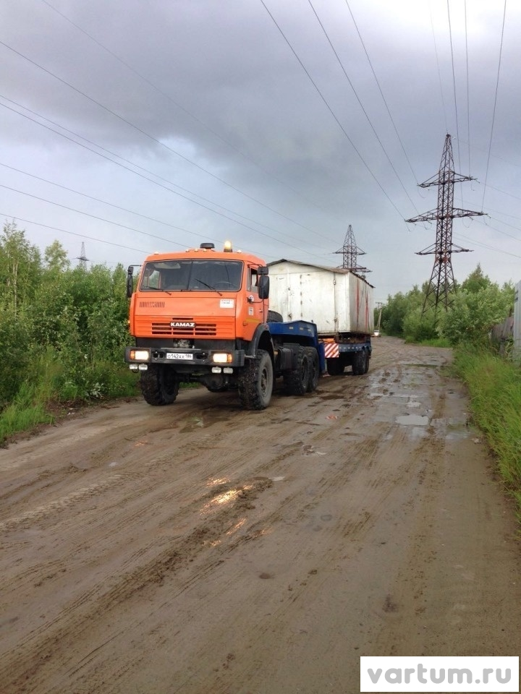
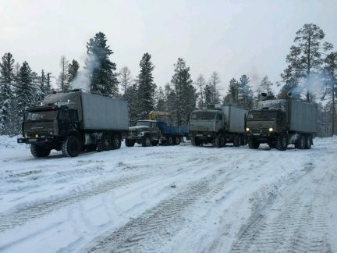

Slide 7
КОНКУРЕНТЫ
Транспортная Логистическая Компания
ООО
«Сервис Транс»
ИП Коваленко
30%
25%
10%

Slide 8
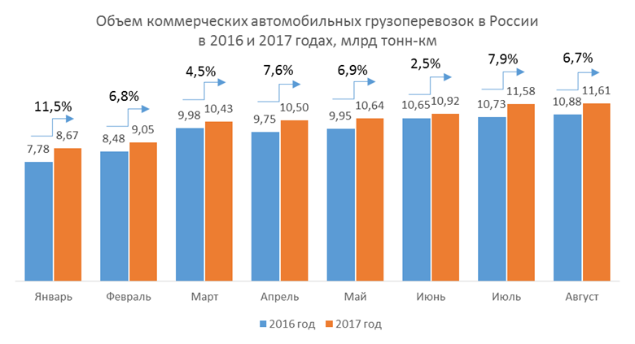
Обьем автомобильных грузоперевозок в ЯНАО
за 2016 – 2017 г.О

Slide 10
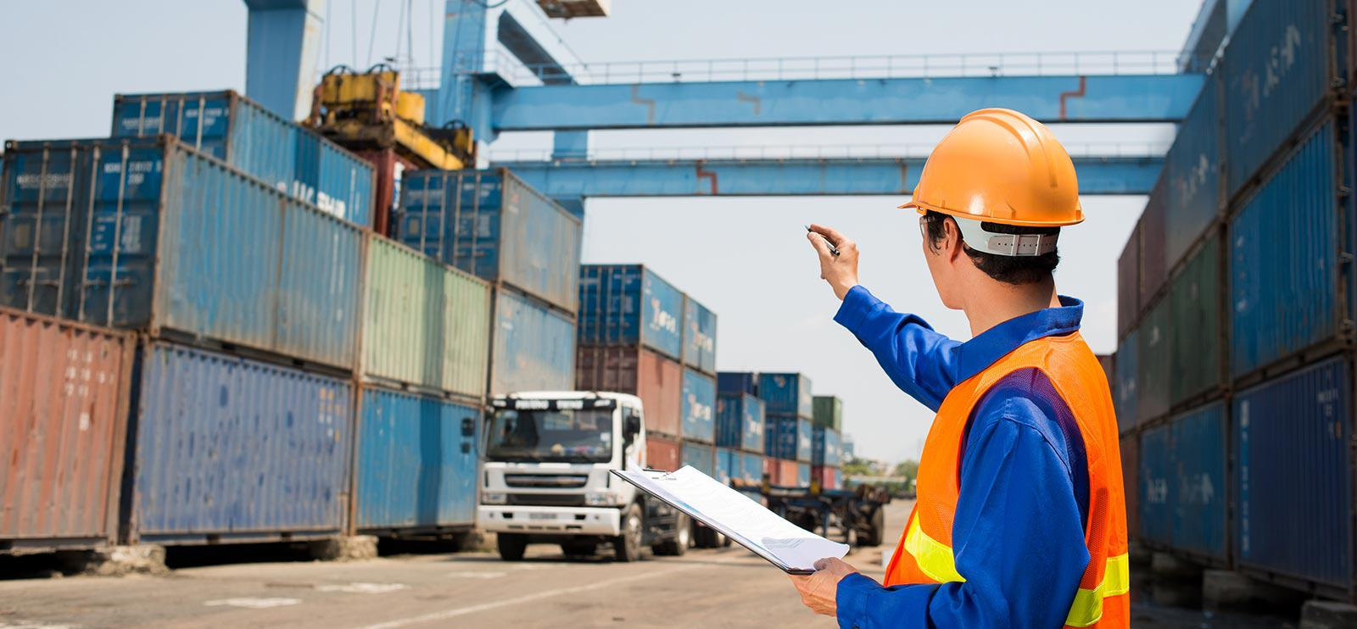
КОНЦЕПЦИЯ ПРОДУКТА
- Перевозка различных видов грузов;
- Экспедирование;
- Страхование грузов на период транспортировки;
- Транспортная обработка грузов;
- Погрузочно-разгрузочные работы

Slide 12
Каналы распространения рекламы

Slide 13
Бюджет рекламной кампании ООО «Ямальская Транспортная Компания»
Рекламные носители | Стоимость (руб.) | Периодичность | Итого (руб.)
Местное телевидение | 4000 | 4 раза в день течение 3 месяцев | 55000
Печать баннеров | 4000 | 3 | 12000
Газета | 450 | 2 раза в неделю | 2700

Slide 14
РЕКОМЕНДАЦИИ
РЕКОМЕНДАЦИИ
1. Разрабатывая маркетинговую стратегию можно прибегнуть к услугам специалистов в области маркетинговых исследований, рекламы, связей с общественностью. И хотя эти специалисты могут значительно повысить эффективность Ваших усилий, ни в коем случае не возлагайте на них полностью разработку маркетинговой программы. Это слишком рискованно для успеха Вашего бизнеса.
2. Можно прогнозировать, что на основании разработанных мероприятий будет увеличение объема продаж.
3. Комплексный подход позволяет увеличить охват аудитории и дает большую отдачу, чем использование отдельных инструментов интернет-рекламы.

